Slide 1
Nogle reaktioner med Alkohol

Slide 2
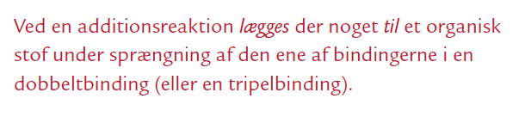
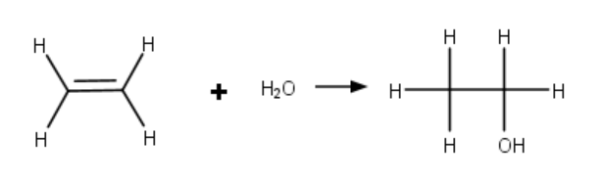
Additionsreaktion

Slide 3
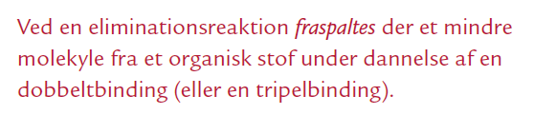
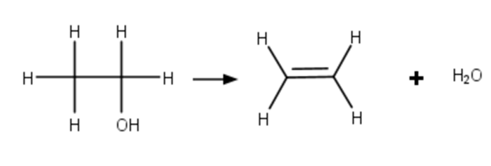
Eliminationsreaktion

Slide 4
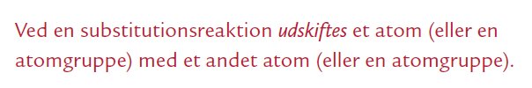


Substitutionsreaktion

Slide 5


Alkoholers reaktion med natrium

